Slide 1
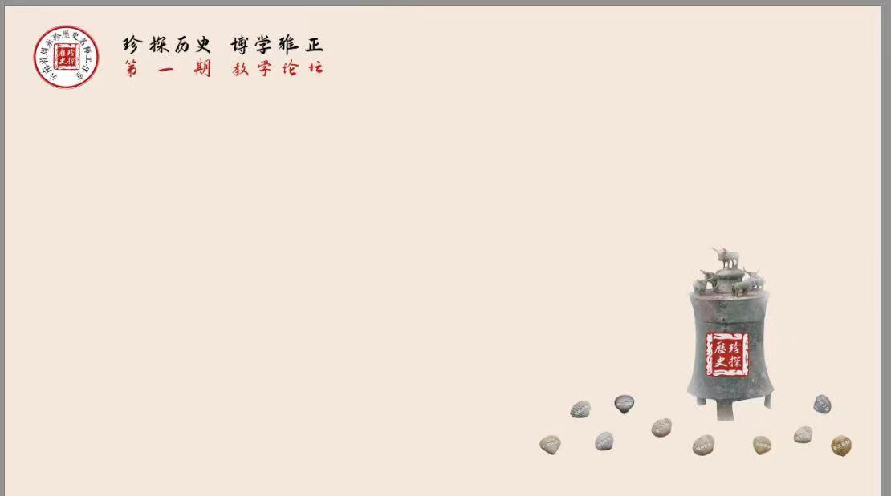
高中历史大单元主题式
教学设计探微
大单元主题式教学设计探微
云南省周永珍历史名师工作室
玉溪市江川区第一中学
戴宇坤

Slide 2



云南省周永珍历史名师工作室
课程容量大
时间跨度大
教学难度大
育人责任大
新变化
新挑战
纲要式表述
概念式罗列

Slide 3

云南省周永珍历史名师工作室
如 何
达成学业水平要求
落实学科核心素养
践行立德树人宗旨

Slide 4
云南省周永珍历史名师工作室
·历史教学不仅要善于引导学生对微观、具体历史现象探究。
·而且要善于启发学生以更广阔的领域和视角，发现和揭示历史总趋势和大走向。
传统模式
大单元
模式
微专题
模式

Slide 5
云南省周永珍历史名师工作室
落实
知识点
具体、微观、零星
培养
历史学科核心素养
单
元
教
学
知识的整体性
逻辑的严密性
过程的建构性
思维的进阶性
微专题

Slide 6
云南省周永珍历史名师工作室
（上、下）
中外历史纲要
《中外历史纲要》上、下册，是以通史的叙事框架，展示了中国历史和世界历史发展的基本过程，从整体上看，教材的编写通过对中外重大历史事件、历史人物和历史现象的叙述，展现了人类发展进程中丰富的历史遗产，以及人类社会从古至今、从分散到整体、社会形态从低级到高级的发展历程。
【路】
中国智慧
中国方案
和平、发展
合作、共赢
多元一体
各美其美
美人之美
美美与共
天下大同
铸牢
中华民族
共同体意识
中国发展之路
构建
人类命运
共同体意识
世界发展之路

Slide 7
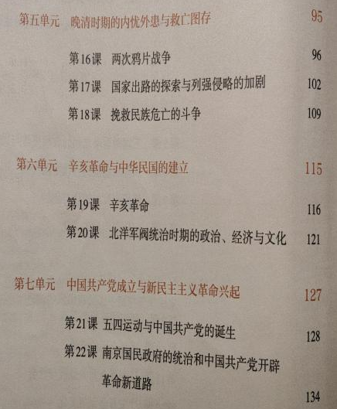
·半殖半封化与反侵反封
·近代中国新陈代谢
·“冲击——反映”
云南省周永珍历史名师工作室
主题——路
屈辱、抗争、探索
抗争
探索
如何应对
屈辱

Slide 8
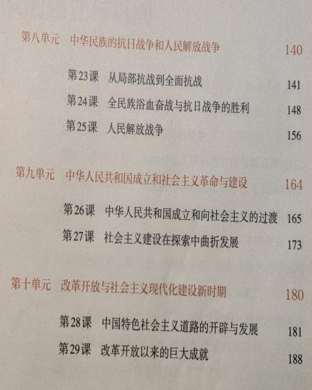
中国特色社会主义道路的探索
云南省周永珍历史名师工作室
·社会主义道路的良好开端（26课）
·社会主义道路的曲折与新生
（27、28课）
·中国特色社会主义的成就——理论、实践
（29课）
微专题：新生（1978.12后）
·说身边变化
（家庭收入、衣食住行、医疗卫生、文化教育、通信手段、社会风俗……）
·悟中国道路
（如何建立、组成部分、启示感想、
情感升华）

Slide 9
云南省周永珍历史名师工作室
横向上
利用微专题讲解
聚焦历史发展态势
探索复杂历史面貌
构建历史学科思维
理清基本历史脉络
纵向上
汲取历史智慧

Slide 10
云南省周永珍历史名师工作室
太平天国运动——美国南北战争
明末清初思想活跃——文艺复兴、启蒙运动
鸦片战争——佩里叩关
戊戌变法——明治维新——俄国农奴制改革
亚洲基础设施投资银行——布雷顿森林体系
……
微专题

Slide 11

【参考资料】
1、习近平，《习近平谈治国理政》《共同构建人类命运共同体》；
2、毛泽东，《毛泽东选集》；
3、李惠军，
《融通·适切·意义：从一般教学论理念到历史学科教学方略》；
4、陈旭麓，《近代中国社会的新陈代谢》；
5、蒋廷黻，《中国近代史》； 6、费孝通，《乡土中国》；
7、崔允漷，《学科核心素养呼吁大单元教学设计》；
8、刘晓艳，
《核心素养下历史大单元教学策略———以《中外历史纲要（上）》为例》
云南省周永珍历史名师工作室

Slide 12
敬请批评指正
谢谢

